Slide 1

RESEARCH AND ANALYSIS
选题汇报
——KNighter: Transforming Static Analysis with LLM-Synthesized Checkers
KNighter：通过LLM合成静态分析检查器发现Linux内核漏洞
Let’s Start

Slide 2
目录
所选论文
selected paper
BUSINESS REPORT
工具分析
Tool Analysis
选择理由
reason for choosing
改进思路
Improvement ideas

Slide 3
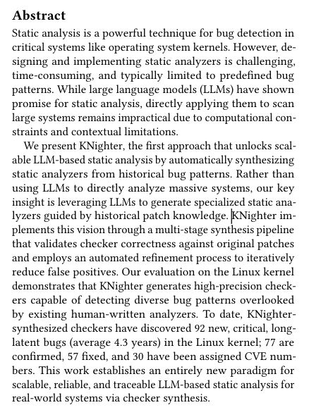
所选论文
SELECT PAPER
论文标题：
KNighter: Transforming Static Analysis with LLM-Synthesized Checkers
发表会议
SOSP 2025（操作系统领域顶级会议）
论文地址：
https://arxiv.org/pdf/2503.09002
作者团队：
伊利诺伊大学香槟分校（UIUC）张令明老师团队，包括杨晨源、赵子杰等
（摘要部分展示）

Slide 4
论文介绍
PAPER INTRODUCTION
背景与痛点：传统方法的局限
技术实现：多阶段合成流水线
1.传统静态分析的局限
专家手工编写规则，开发周期长（数周/个）
规则固化，难以覆盖新型漏洞
维护成本高，需随代码库持续更新
2.直接使用LLM扫描的不可行性
上下文窗口限制，无法处理完整函数或文件
计算成本高，单次扫描可达数百美元
存在幻觉风险，可能误判或漏报
合成：LLM从补丁学习模式 → 生成检测计划 → 自动生成C++检查器 → 验证通过
精炼：报告精简 → 分类误报 → 修正检查器 → 筛选部署
核心约束：补丁前后报告数下降；总报告数<20或误报≤1；最多3轮迭代
核心洞察：范式转变
研究成果与影响
KNighter的关键转变："不让大模型直接下结论，而是让它生成能够自动判定缺陷的检查器。"
研究团队提出一个全新的范式：从"让LLM扫描代码"转变为"让LLM从历史补丁中学习模式，自动合成静态分析检查器"。
这一范式创新的核心优势：
可扩展性：合成的检查器可像传统工具一样高效运行
可靠性：每个告警附带可解释的状态机与触发点
可复用性：一次合成，长期服役，成本接近传统静态分析
惊人的发现成果：
92个 Linux内核中长期潜伏的新漏洞被成功发现
77个 已被内核维护者确认
57个 已完成修复
30个 获得CVE编号（公开安全漏洞标识）
漏洞的隐蔽性：平均潜伏超4.3年，最长多年未被发现，暴露传统工具检测盲区
与现有工具对比：能检测专家编写分析器遗漏的多种漏洞模式，性能全面超越Smatch

Slide 5
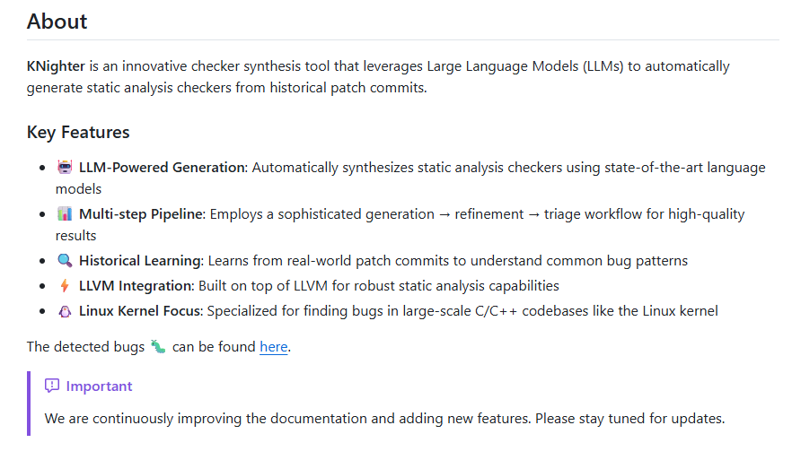
工具分析
TOOL ANALYSIS
01
核心功能：
从历史补丁中学习漏洞模式
合成C++静态分析检查器
自动验证与精炼
没有调查
就没有发言权
02
调研分析报告 | 市场调研 | 基层调研 | 专题调研 | 调研数据分析报告
技术流程：
漏洞模式分析 → 检测计划生成 → 代码实现 → 验证 → 报告精炼 → 分类与修正
（项目介绍）
开源代码链接：https://github.com/ise-uiuc/KNighter

Slide 6

选择理由
REASONS FOR CHOICE
Linux内核是进行此类研究的理想甚至必然选择，其核心特质与KNighter的技术范式高度契合：
无与伦比的
复杂性与重要性
成熟的静态分析生态
作为支撑全球数字基础设施的操作系统内核，它拥有超过3000万行代码，其漏洞（如内存安全、竞态条件）可能导致严重的安全事故。这种高价值、高复杂性的目标，最迫切需要自动化漏洞检测技术的突破，也最能验证新方法的有效性。
内核社区长期使用并维护着多种静态分析工具（如Smatch、Coccinelle）和框架。KNighter选择基于Clang Static Analyzer (CSA) 合成检查器，意味着其成果可以无缝集成到内核现有的开发、测试和CI/CD流程中，具备极高的工程可落地性。
丰富的“学习素材”
——历史补丁
严格的漏洞管理机制
Linux内核拥有长达数十年的开发历史和极其规范的补丁管理流程。每个修复补丁（包含diff、Commit Message和上下文）都相当于一个标注好的“缺陷模式”训练样本。这为KNighter这类从历史补丁中学习模式的方法，提供了独一无二的“金矿”。
Linux内核拥有CVE（公共漏洞披露）编号体系，这为量化研究成果的实际安全影响力提供了权威的衡量标准（如KNighter发现的92个新漏洞中，30个已获CVE编号），使研究产出可被客观评估。

Slide 7

改进思路
IDEAS FOR IMPROVEMENT
改进思路：
让LLM先学习一批内核典型的安全检查写法，再执行分类任务。
实验设计：
收集示例：
从Linux内核代码中搜集15种常见的空指针检查写法。
修改提示词：
在论文图5c的prompt模板开头插入这些示例
对比实验：
选取KNighter论文中导致误报的10-15个报告，分别用原版提示词和改进版提示词让LLM分类，统计误报率变化
预期结果：
改进后的误报率应降低15%以上，且能观察到LLM对内核特有写法的理解明显提升
优化误报分类的提示词
现状与问题：
KNighter用LLM判断每个报告是真实漏洞（TP）还是误报（FP）。论文指出，29个误报中有18个（62%）是因为检查器没识别出内核代码中的安全检查模式。

Slide 8

改进思路
IDEAS FOR IMPROVEMENT
改进思路：
对补丁质量进行量化评分，分析其与合成成功率的相关性。
实验设计：
定义补丁质量评分标准：
数据收集：
对论文表1中的61个补丁逐一评分，记录每个补丁是否成功合成检查器
统计分析：
计算每档的检查器合成成功率，分析补丁质量与成功率的相关性
预期结果：
验证“补丁质量越高，合成成功率越高”的假设，若成立可建议KNighter优先处理高质
量补丁
补丁质量对合成成功率的影响分析
现状与问题：
KNighter用61个补丁进行测试，但未考虑补丁本身的质量差异。有的补丁commit message详细、diff清晰，有的则很简略。
补丁质量是否影响LLM的理解和检查器合成成功率这个问题则没有答案。

Slide 9

改进思路
IDEAS FOR IMPROVEMENT
改进思路：
选取几个成功合成的检查器，在多个内核版本上运行，观察其报告数量的变化规律。
实验设计：
选取检查器：
从KNighter发现的漏洞中，挑选几个不同漏洞类型的检查器
运行测试：
在每个版本上运行选定的检查器，记录报告数量
分析结果：
找出报告数突变的关键版本，分析突变原因
优化误报分类的提示词
现状与问题：
KNighter只验证检查器在当前内核版本有效，但Linux内核更新快。

Slide 10
THANKS
——KNighter: Transforming Static Analysis with LLM-Synthesized Checkers
KNighter：通过LLM合成静态分析检查器发现Linux内核漏洞

